Slide 1

等差数列的概念

Slide 2

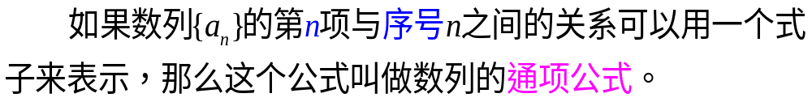
复习引入
1.数列的定义：按照一定顺序排列着的一列数叫数列.
2.数列的分类：
（1）根据数列项数的多少分：有穷数列，无穷数列
（2）根据数列项的大小分： 递增数列，递减数列，常数列，摆动数列
3.数列的通项公式：

Slide 3

创设情境
第23届到第29届奥运会举行的年份依次为:
1984
1988
1992
1996
2000
2004
2008
得到数列：1984, 1988, 1992, 1996, 2000, 2004, 2008

Slide 4

创设情境
姚明刚进NBA一周训练罚球的个数：
第一天：6000，
第二天：6500，
第三天：7000，
第四天：7500，
第五天：8000，
第六天：8500，
第七天：9000.
得到数列：
6000，6500，7000，7500，
8000，8500，9000

Slide 5

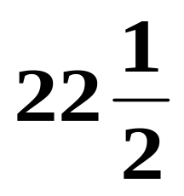
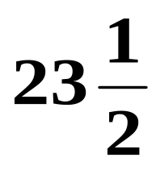
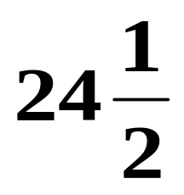
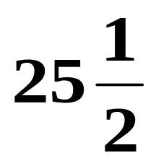


耐克运动鞋（女）的尺码（鞋底长，单位是cm）
创设情境
，23，
，24，
，25，
，26

Slide 6
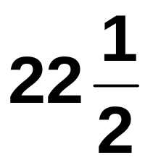
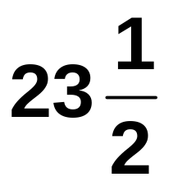
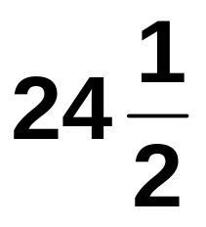
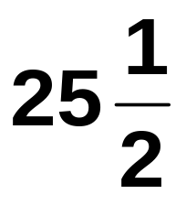
观察归纳
奥运会举行年份的数列：
1884，1988，1992，1996，2000，2004, 2008
姚明罚球个数的数列：
6000，6500，7000，7500，8000，8500，9000
运动鞋尺码的数列：
，23，
，24，
，25，
，26
观察：以上数列有什么共同特点？
从第2项起，每一项与前一项的差都等于同一常数。

Slide 7
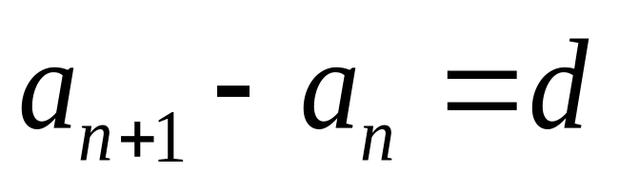
等差数列定义
第2项起
一般地，如果一个数列从第2项起，每一项与它
的前一项的差等于同一个常数，那么这个数列就叫
做等差数列。这个常数叫做等差数列的公差，通常
用字母d表示。
同一个常数

Slide 8
练一练
判断下列数列是否为等差数列；如果是，求出公差
1、数列4，7，10，13，16，….
公差是3
2、数列6，4，2，0，-2，-4；
公差是-2
3、数列 1,1,1,1,1；
公差是0
不是
4、数列 -3，-2，-1，1，2，3 ；
注意
公差d是每一项（第2项起）与它的前一项的差，而且公差可以是正数，负数，也可以为0.

Slide 9
特点
设等差数列{a_{n}}的公差为d，当d＞0，
d＜0，d＝0时，数列{a_{n}}的特点：
d＞0时，{a_{n}}是递增数列；
d＜0时，{a_{n}}是递减数列；
d=0时，{a_{n}}是常数列.

Slide 10
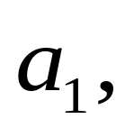
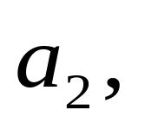
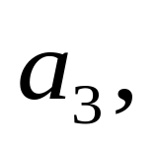
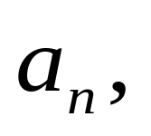
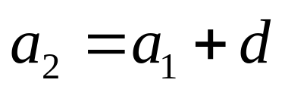
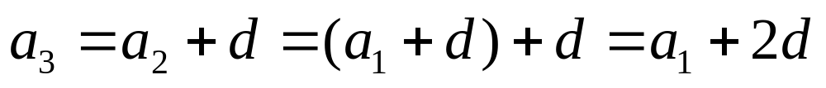
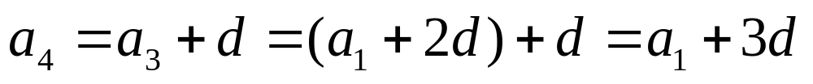
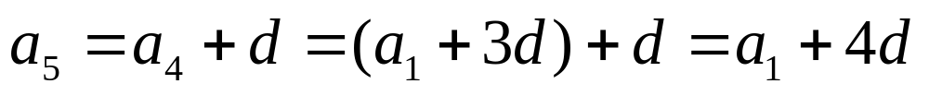

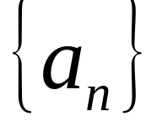
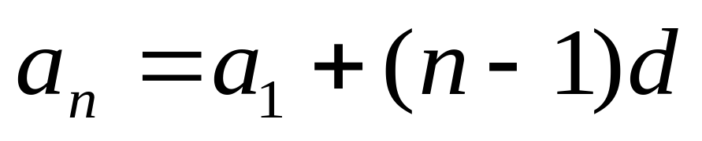
等差数列的通项公式
如果一个数列
…，
…，
是等差数列，它的公差是d，那么
由此可知，等差数列 的通项公式为

Slide 11
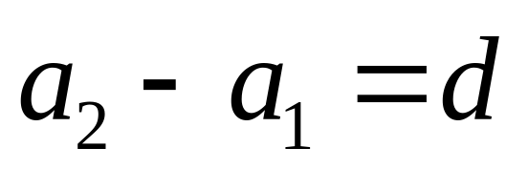

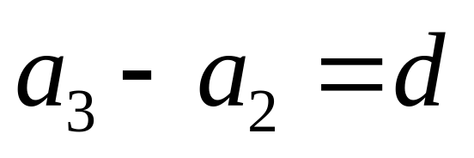
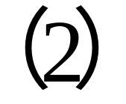
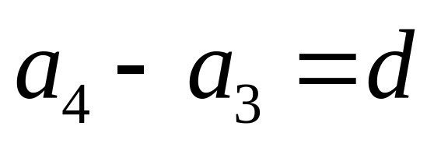
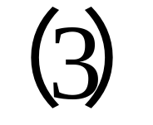

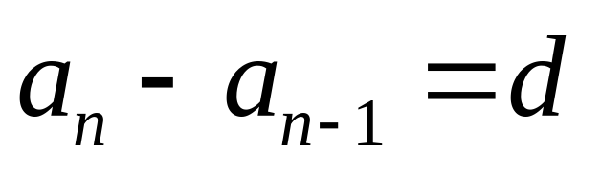
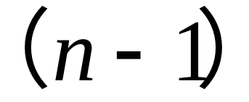
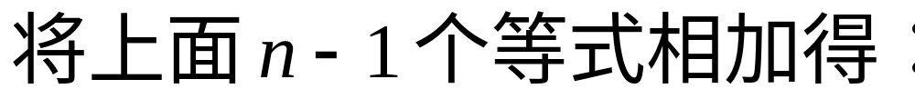
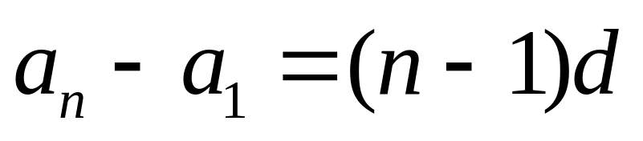
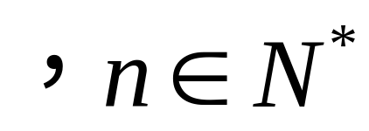
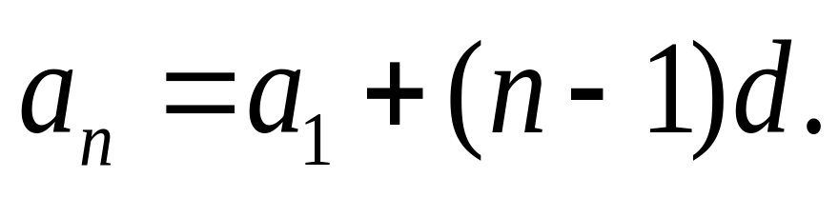
根据等差数列的定义：
（通项公式）
由此得到：

Slide 12
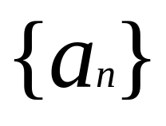
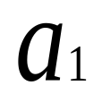
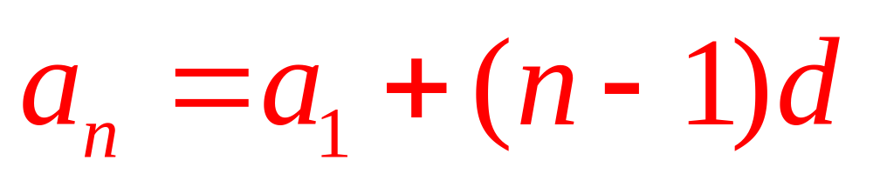
等差数列的通项公式
结论：若一个等差数列 ，它的首项为 ，公差是d，那么这个数列的通项公式是：
a₁、d、n、a_{n}中
知三求一

Slide 13
(题型一)求通项a_{n}
a_{n}=a₁+(n－1)d (n∈N*)
例1：①a₁=1, d=2, 则 a_{n}= ?
解：a_{n}=1+(n－1)·2=2n－1
②已知等差数列8，5，2，…求 a_{n}及a₂₀
解 : 由题 a₁=8, d=5－8=－3
∴a_{n}=8+(n－1)·(－3)=－3n+11
∴a₂₀=－49
练习1：已知等差数列3，7，11，…
则 a_{n}=___________ a₄=_________
a₁₀=__________
4n-1
15
39

Slide 14
(题型二)求首项a₁
a_{n}=a₁+(n－1)d (n∈N*)
例2 ：已知等差数列{a_{n}}中，a₂₀=－49,
d=－3， 求首项a₁
解：由a₂₀=a₁+(20－1)·(－3)
得a₁=8
6
练习2：a₄=15 d=3 则a₁=_________

Slide 15
a_{n}=a₁+(n－1)d (n∈N*)
(题型三)求项数n
例3：判断－400是不是等差数列－5，－9, －13，… 的项？如果是，是第几项？
解：a₁=－5, d=－4，a_{n}=－5+(n－1)·(－4),
假设−400是该等差数列中的第n项，
则 －400=－5+(n－1)·(－4)
399
解之得 n= （不是正整数）
4
所以－400不是这个数列的项

Slide 16
a_{n}=a₁+(n－1)d (n∈N*)
练习3：100是不是等差数列2，9，16，…的项？如果是，是第几项？ 如果不是，说明理由.

Slide 17
(题型四)求公差d
a_{n}=a₁+(n－1)d (n∈N*)
例4： 一张梯子最高一级宽33cm，最低一级宽110cm,
中间还有10级，各级的宽度成等差数列。
求公差d及中间各级的宽度。
分析：用｛a_{n}｝表示梯子自上而下各级宽度所成的等差数列。
解：由题意知 a₁=33, a₁₂=110, n=12
由 a_{n}=a₁+(n-1)d 得 110=33+(12-1)d
解得 d=7
从而可求出 a₂=33+7=40 (cm)
a₃=40+7=47(cm) a₄=54(cm) …。

Slide 18
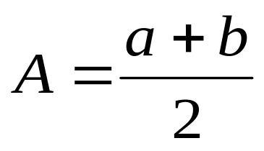
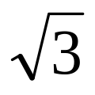
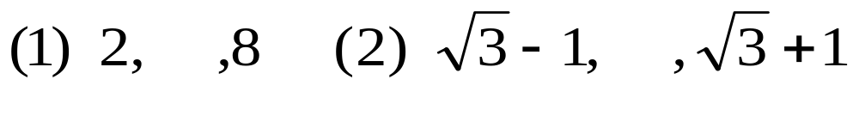
等差中项
提问：如果在a与b中间插入一个数A，使a，A，b成等差数列，那么A应满足什么条件？
因为a，A，b组成了一个等差数列，那么由定义可以知道：
A – a = b - A
即
例如
5
等差中项
如果a，A，b组成了一个等差数列，那么A 叫做 a 与 b 的等差中项

Slide 19
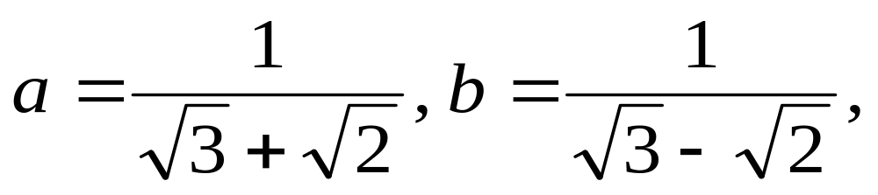
例5.已知
求a，b的等差中项.
等差中项
练习：三角形的三个内角A，B，C成等差数列，求角B.

Slide 20

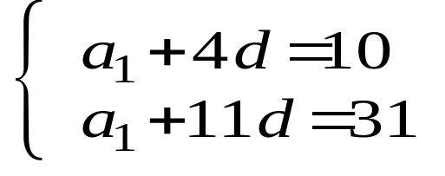
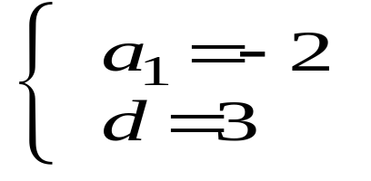
在等差数列中,已知a₅=10,a₁₂=31,求首项a₁与公差d。
解：由题意可知
这是一个以a₁和d为未知数的二元一次方程组，解这个方程组，得
即这个等差数列的首项是-２，公差是３。

Slide 21


一个定义
一个方法
累加法
一个公式
一个思想
知三求一的方程思想

Slide 22
作业：课本40页习题2.2 A组1,3,4.

Slide 23
Thank You!

